Slide 2
AI Automation Runtime

Slide 3
AI Automation Runtime
把 onboarding、OAuth、gateway、dashboard、devices、skills 与 MCP 工作流整合成一个更容易上手的本地执行入口。

Slide 4
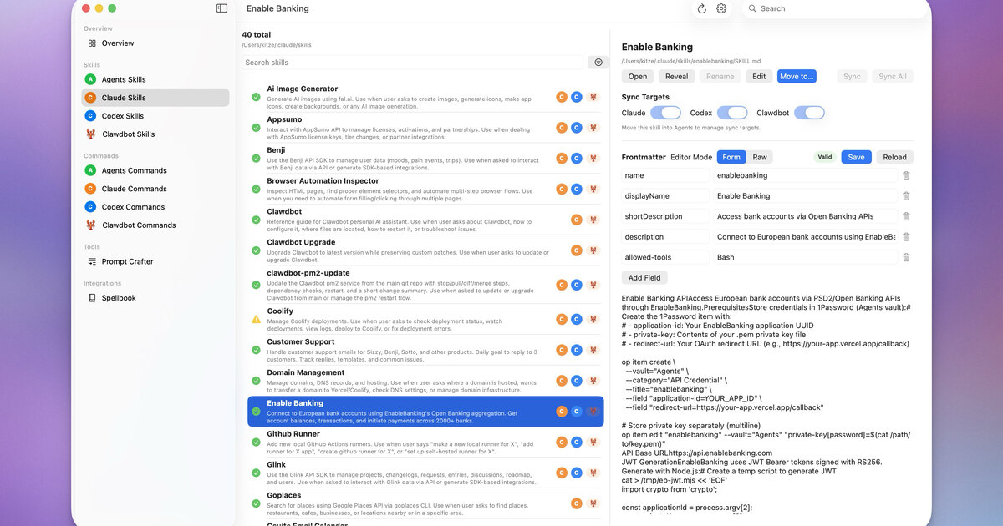
AI Automation Runtime
把 onboarding、OAuth、gateway、dashboard、devices、skills 与 MCP 工作流整合成一个更容易上手的本地执行入口。
官方 showcase 中的 Agents UI 截图

Slide 5
AI Automation Runtime
把 onboarding、OAuth、gateway、dashboard、devices、skills 与 MCP 工作流整合成一个更容易上手的本地执行入口。
在当前工作区里，它既是 skill 的运行环境，也是连接 CLI、TUI、浏览器界面和 MCP 的控制中枢。
官方 showcase 中的 Agents UI 截图

Slide 7
OpenClaw 是什么
不是单一命令，而是一条完整的本地 AI 执行链路

Slide 8
OpenClaw 是什么
不是单一命令，而是一条完整的本地 AI 执行链路
安装与认证
onboard、OpenAI Codex OAuth 和环境准备被整合成一套明确的首次启动路径。

Slide 9
OpenClaw 是什么
不是单一命令，而是一条完整的本地 AI 执行链路
安装与认证
onboard、OpenAI Codex OAuth 和环境准备被整合成一套明确的首次启动路径。
服务与控制台
gateway、dashboard 与 TUI 让本地服务、浏览器界面和终端交互处在同一套体系内。

Slide 10
OpenClaw 是什么
不是单一命令，而是一条完整的本地 AI 执行链路
安装与认证
onboard、OpenAI Codex OAuth 和环境准备被整合成一套明确的首次启动路径。
服务与控制台
gateway、dashboard 与 TUI 让本地服务、浏览器界面和终端交互处在同一套体系内。
Skills 与 MCP
在这个工作区里，多个 skill 都把 OpenClaw 作为默认宿主，同时也能联动外部 MCP 工作流。

Slide 11
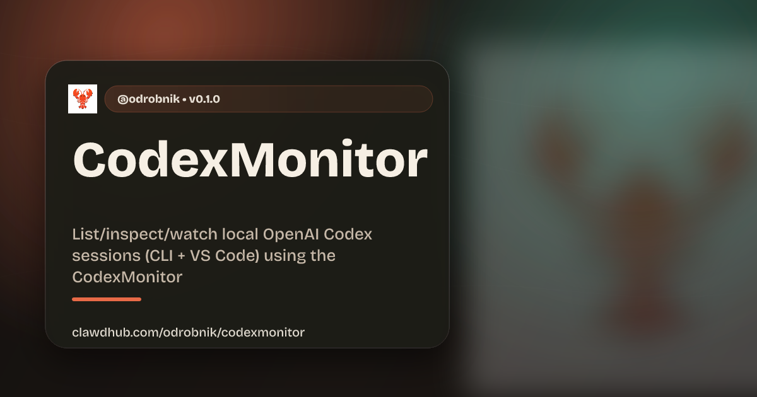
OpenClaw 是什么
不是单一命令，而是一条完整的本地 AI 执行链路
安装与认证
onboard、OpenAI Codex OAuth 和环境准备被整合成一套明确的首次启动路径。
服务与控制台
gateway、dashboard 与 TUI 让本地服务、浏览器界面和终端交互处在同一套体系内。
Skills 与 MCP
在这个工作区里，多个 skill 都把 OpenClaw 作为默认宿主，同时也能联动外部 MCP 工作流。
官方 showcase 中的 CodexMonitor 截图，能更直观看到 OpenClaw 连接到实际工作流后的产品形态。

Slide 12
01 / Faster Setup
02 / Visible Runtime
03 / Workflow Hub
把首次安装从一堆零散命令，压缩成一条更稳的 onboarding 路径。
把 CLI、dashboard、TUI 和 devices 的状态放进同一个可观察系统。
让 skill、浏览器自动化和 MCP 调用可以落在同一个运行入口里。
安装文档里专门处理了 brew 权限、OAuth 交互模式、gateway 启动和 nvm 环境丢失等高频问题。
status、dashboard、approve、clear 和 repair 这些命令，让排错不再只能靠猜。
在这个工作区里，Publish-All、公众号工具链和小红书 skill 都把它视为长期宿主环境。

Slide 13
为什么它值得单独介绍
它把安装、运维、交互与工作流统一进一个更顺手的入口
01 / Faster Setup
02 / Visible Runtime
03 / Workflow Hub
把首次安装从一堆零散命令，压缩成一条更稳的 onboarding 路径。
把 CLI、dashboard、TUI 和 devices 的状态放进同一个可观察系统。
让 skill、浏览器自动化和 MCP 调用可以落在同一个运行入口里。
安装文档里专门处理了 brew 权限、OAuth 交互模式、gateway 启动和 nvm 环境丢失等高频问题。
status、dashboard、approve、clear 和 repair 这些命令，让排错不再只能靠猜。
在这个工作区里，Publish-All、公众号工具链和小红书 skill 都把它视为长期宿主环境。

Slide 15
推荐安装流程
先保稳定，再追求自动化

Slide 16
推荐安装流程
先保稳定，再追求自动化
01 先用 nvm 准备 Node LTS 与 npm
02 npm i -g openclaw
03 先尝试 non-interactive，失败时回退到交互 OAuth
04 安装后立刻 gateway install + start
05 用 status、dashboard 与 token 验证连通

Slide 17
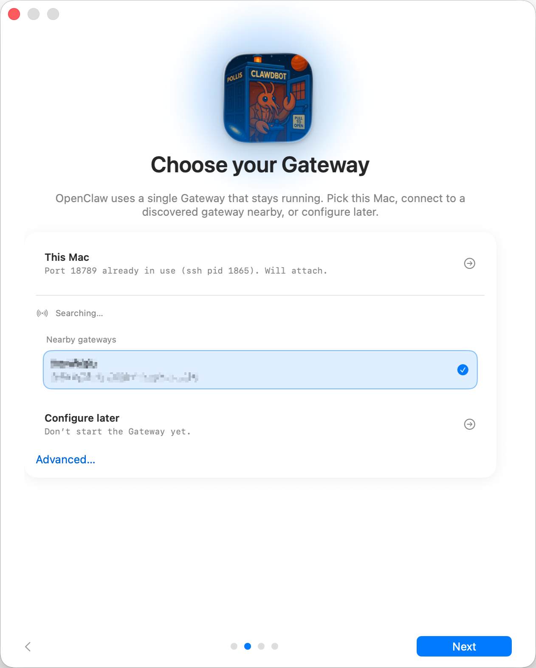
推荐安装流程
先保稳定，再追求自动化
01 先用 nvm 准备 Node LTS 与 npm
02 npm i -g openclaw
03 先尝试 non-interactive，失败时回退到交互 OAuth
04 安装后立刻 gateway install + start
05 用 status、dashboard 与 token 验证连通

Slide 18
推荐安装流程
先保稳定，再追求自动化
01 先用 nvm 准备 Node LTS 与 npm
02 npm i -g openclaw
03 先尝试 non-interactive，失败时回退到交互 OAuth
04 安装后立刻 gateway install + start
05 用 status、dashboard 与 token 验证连通
nvm use --lts · openclaw onboard · openclaw gateway start

Slide 19
brew 需要 sudo
OAuth 不能强行无交互
gateway 未启动
没有管理员权限的机器上，优先改走 nvm + npm 路线。
新版本下遇到失败时，要允许回退到浏览器交互授权。
只做 onboarding 不启动 gateway 时，status 容易显示 unreachable。
排错顺序建议
先看 nvm / node 是否可用，再确认 OAuth 是否需要交互回退，然后检查 gateway，最后处理 devices approve / clear / repair。

Slide 20
第一次上手最容易踩的坑
brew 需要 sudo
OAuth 不能强行无交互
gateway 未启动
没有管理员权限的机器上，优先改走 nvm + npm 路线。
新版本下遇到失败时，要允许回退到浏览器交互授权。
只做 onboarding 不启动 gateway 时，status 容易显示 unreachable。
排错顺序建议
先看 nvm / node 是否可用，再确认 OAuth 是否需要交互回退，然后检查 gateway，最后处理 devices approve / clear / repair。

Slide 21
在这个工作区里可以怎么用

Slide 22
在这个工作区里可以怎么用
它既是技能宿主，也是连接命令行与 MCP 的中枢

Slide 23
在这个工作区里可以怎么用
它既是技能宿主，也是连接命令行与 MCP 的中枢

Slide 24
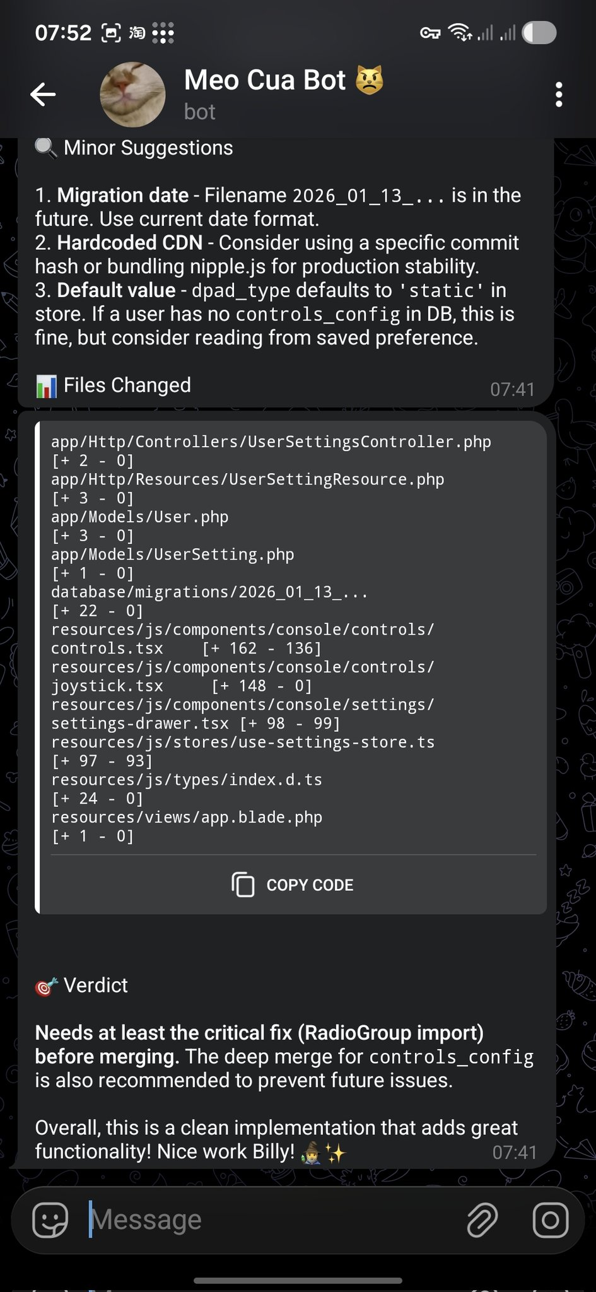
在这个工作区里可以怎么用
它既是技能宿主，也是连接命令行与 MCP 的中枢

Slide 25
在这个工作区里可以怎么用
它既是技能宿主，也是连接命令行与 MCP 的中枢
First Commands To Remember
openclaw status
查看当前状态
openclaw dashboard
打开本地 dashboard
openclaw devices approve --latest
处理修复或升级后的配对请求
openclaw tui --token ...
以终端方式连接与操作

Slide 26
在这个工作区里可以怎么用
它既是技能宿主，也是连接命令行与 MCP 的中枢
First Commands To Remember
openclaw status
查看当前状态
openclaw dashboard
打开本地 dashboard
openclaw devices approve --latest
处理修复或升级后的配对请求
openclaw tui --token ...
以终端方式连接与操作
官方截图也说明了它并不只是安装工具，而是一个真正承接多界面、多通道和自动化工作流的长期运行环境。

